Slide 1
ГКОУ ЛО «Сланцевская школа- интернат»
«МЫ-
ЗА ЗДОРОВОЕ ПИТАНИЕ»
(из опыта работы)
Выполнила: Масленникова Л.А.,
воспитатель 7 класса

Slide 2
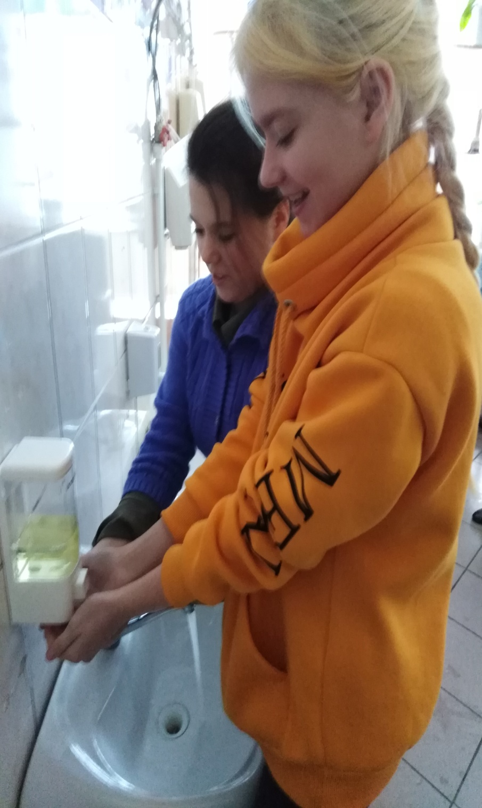

Slide 3
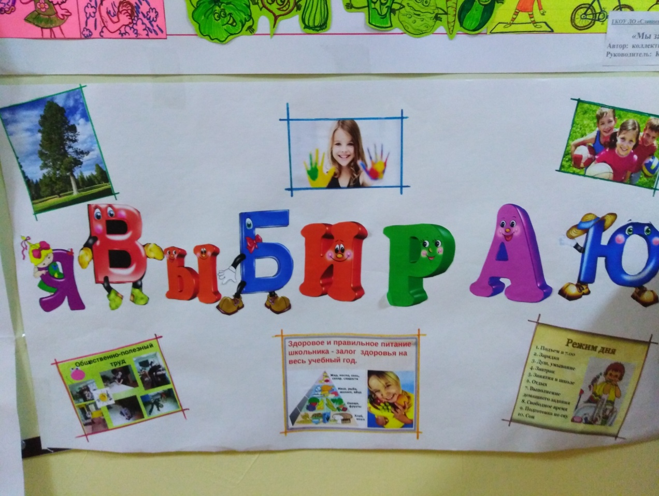
Участвуем в акциях, конкурсах по ЗОЖ

Slide 4
На воспитательных занятиях

Slide 5
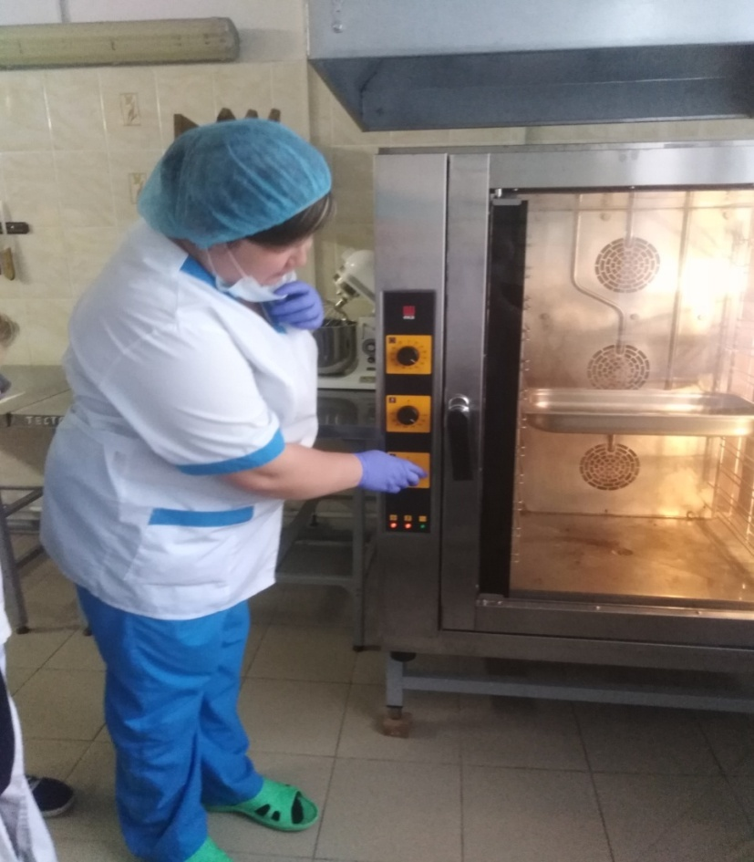
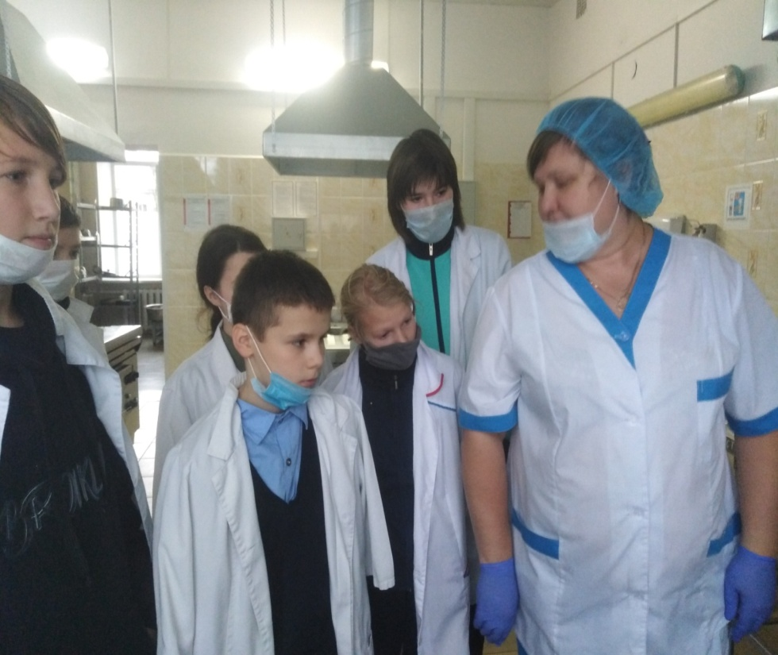
Экскурсия в школьную столовую

Slide 6
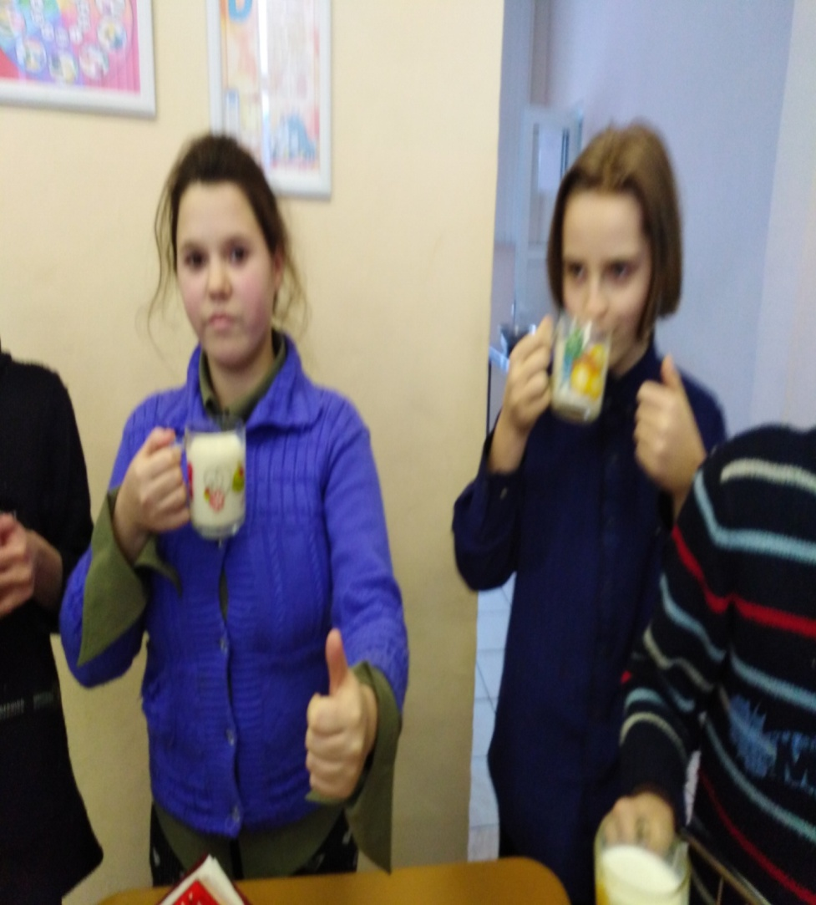
Просветительская работа
В молоке обнаружено более 160 полезных веществ, которые полностью усваиваются организмом человека.

Slide 7
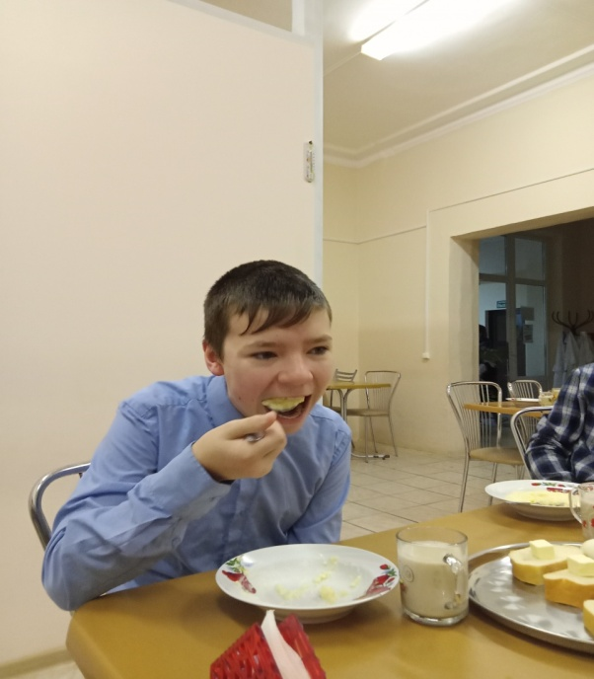
Наши любимые каши: геркулесовая, манная!

Slide 8
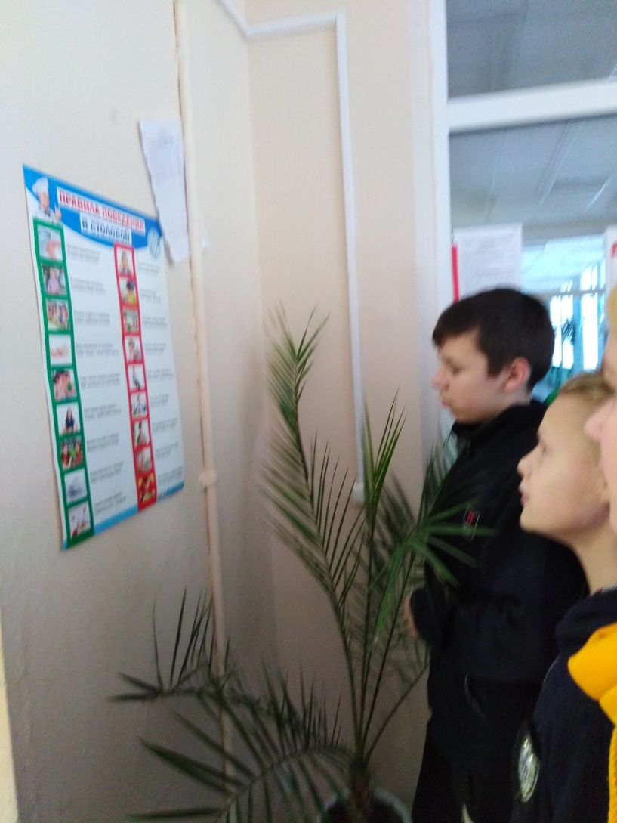
Учимся этикету

Slide 9
Будьте здоровы!

